Slide 1
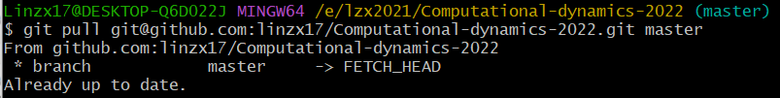
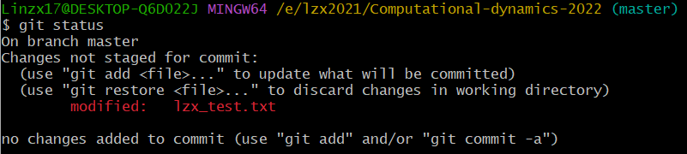
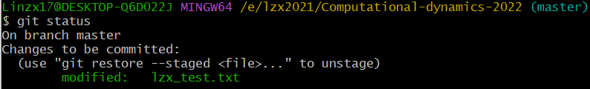
Git操作流程
1.拉取远程库到本地库（即把github上的文件拉取到自己电脑上) ：
git pull git@github.com:linzx17/Computational-dynamics-2022.git master
2.增加或修改文件：（例如增加或修改了文件lzx_test.txt）
3.查看本地库状态：git status
红色文件名表示本地已经修改但未提交
4.如果本地库有未提交的文件，则添加到暂存区：git add 文件名.后缀
5.查看本地库状态：git status
绿色文件名表示已在暂存区但未提交

Slide 2


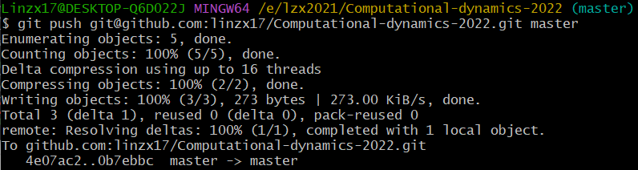
Git操作流程
6.将暂存区文件提交本地库：git commit –m “版本号” 文件名.后缀
每次的版本号都要不一样，一个简单的方法是写时间如 “2022-0430-1047”
7.再次查看本地库状态：git status
没有需要提交的文件
8.本地库推送到远程库（即把自己电脑上的文件推送到github)：
git push git@github.com:linzx17/Computational-dynamics-2022.git master
推送成功

Slide 3
Git操作流程
1.拉取远程库到本地库：git@github.com:linzx17/Computational-dynamics-2022.git
2.增加或修改文件：（例如增加或修改了文件lzx_test.txt）
3.查看本地库状态：git status
中文目录乱码纠正：git config --global core.quotepath false
本地库推送到远程库：git push Computational-dynamics-2022 master
拉取远程库到本地库：git pull Computational-dynamics-2022 master
克隆远程库到本地库：
git clone https://github.com/linzx17/Computational-dynamics-2022.git
SSH链接：git@github.com:linzx17/Computational-dynamics-2022.git
查看本地库文件：ll

Slide 4
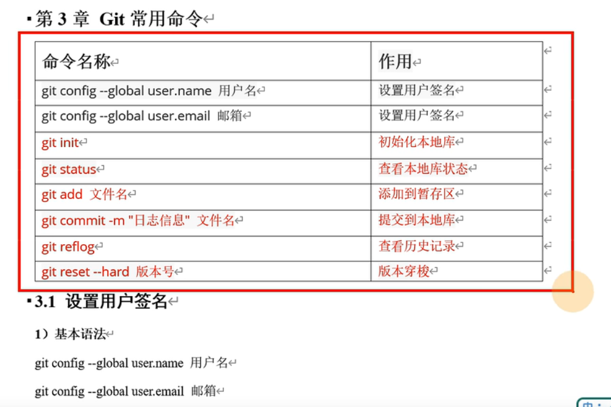
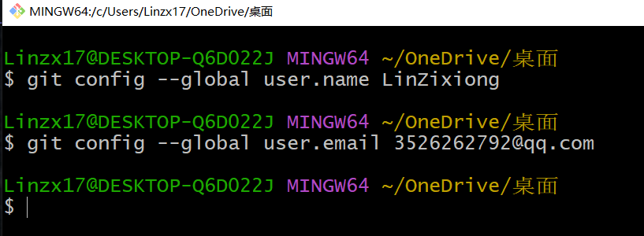
清空命令行：Ctrl + L
复制：Ctrl + Insert ；
粘贴：Shift + Insert
命令:
查看文件内容：cat filename.kuozhan

Slide 5
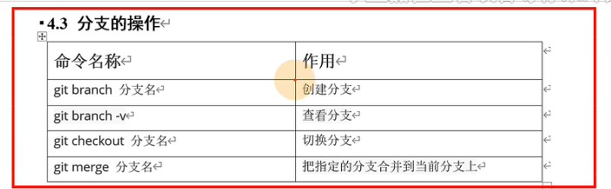
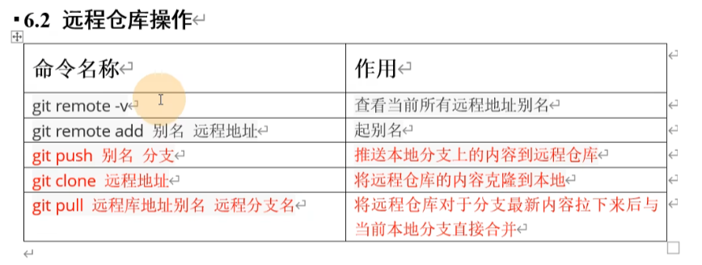

Slide 6
Git命令
计算动力学大作业git项目别名：Computational-dynamics-2022
中文目录乱码纠正：git config --global core.quotepath false
本地库推送到远程库：git push Computational-dynamics-2022 master
拉取远程库到本地库：git pull Computational-dynamics-2022 master
克隆远程库到本地库：
git clone https://github.com/linzx17/Computational-dynamics-2022.git
SSH链接：git@github.com:linzx17/Computational-dynamics-2022.git
查看本地库文件：ll

